Slide 1


Présentation
REACT JS
Typescript

Slide 2


Projet Open-Source développé par Facebook depuis 2013
Plus de mille contributeurs occasionnels
Plus de 20 000 modules sur npm

Slide 3
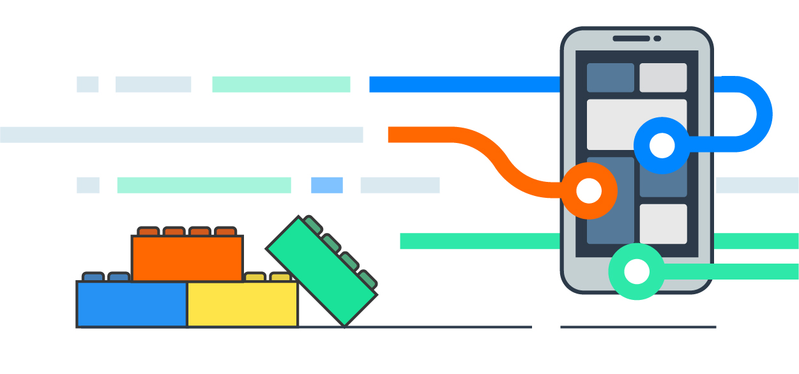
Une bibliothèque JS ? Quésaco ?
Ensemble de classes, fonctions et utilitaires qui nous facilite la création d'applications
Éviter de réinventer la roue

Slide 4

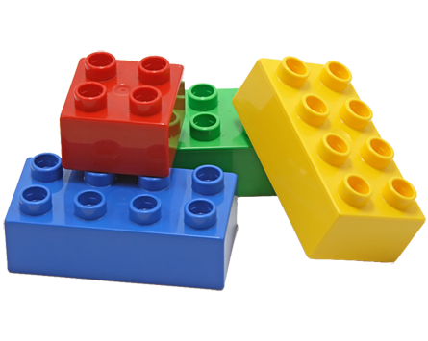
Les avantages
React est capable de générer des pages web entières sans besoin de recharger la page
Plus besoin de recoder d’anciennes fonctionnalités grâce aux composants réutilisables

Slide 5
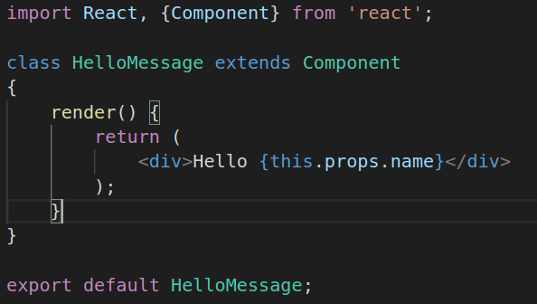
Génère du code HTML grâce à la syntaxe JSX

Slide 6

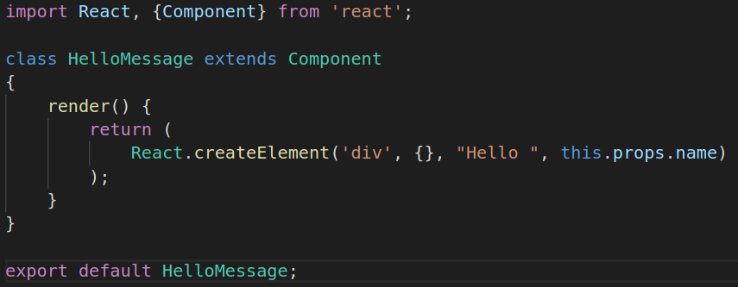
React sans la syntaxe JSX
JSX produit des « éléments » React
Après la compilation, les expressions JSX
deviennent de simples appels de fonctions
JavaScript
React avec la syntaxe JSX
React lit ces objets et les utilise
pour construire le DOM et le tenir à jour.

Slide 7
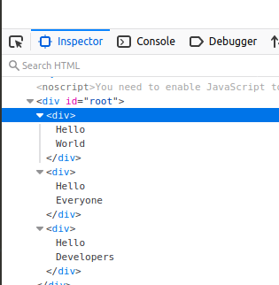
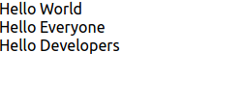
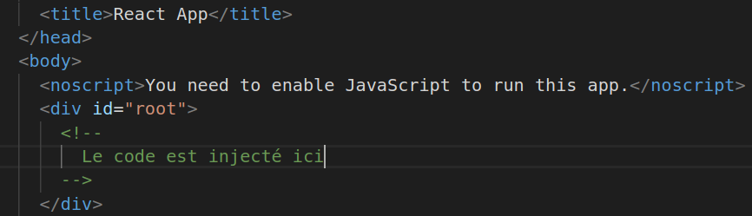
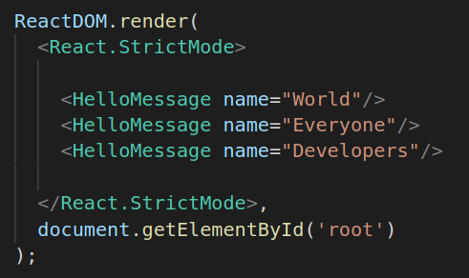
Fonctionnement de ReactJS
Possède
Affiche
Injecte
Appelle

Slide 8
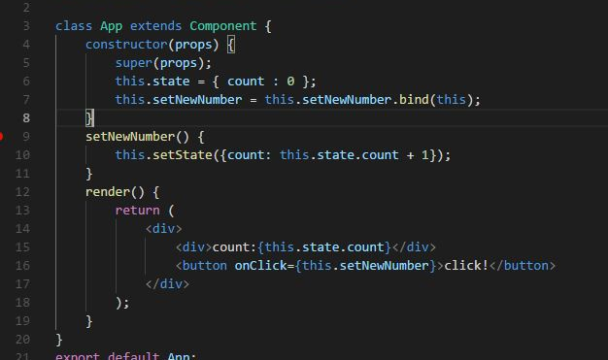

Slide 9
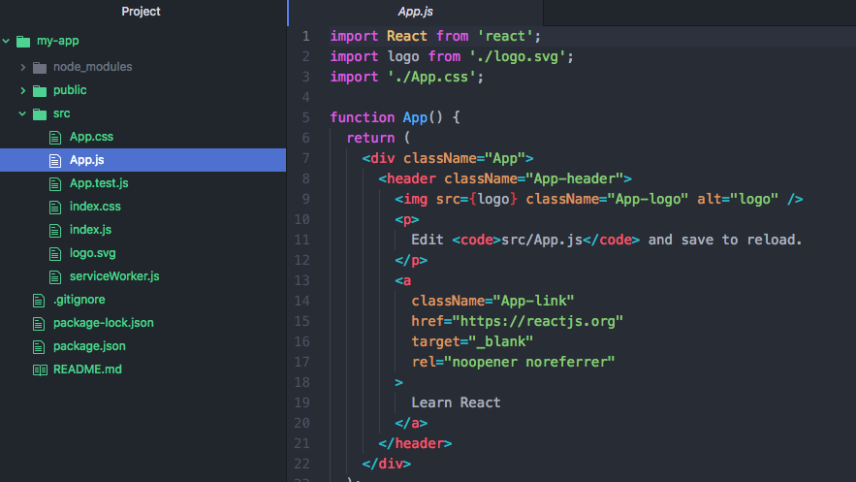

Slide 10
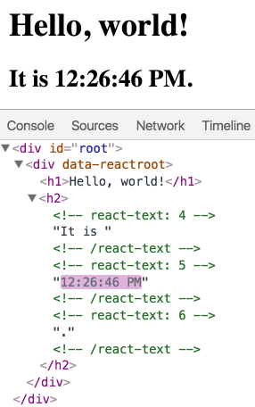
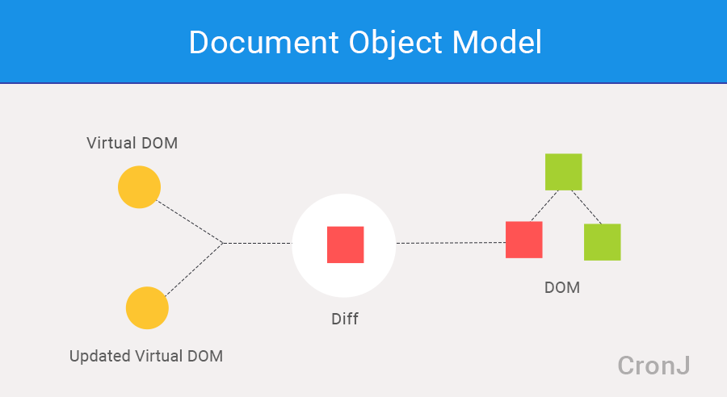
Le DOM virtuel

Slide 11
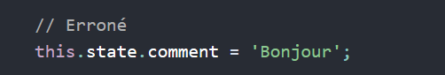
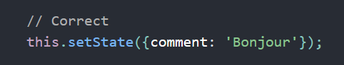
Les mises à jour de l’état peuvent être asynchrones
setState()
Permet de modifier les variables privées des components

Slide 12
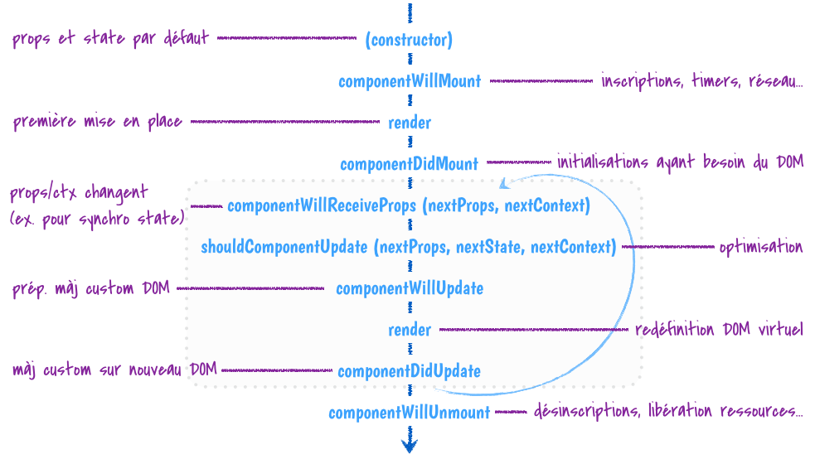
Le cycle de vie de ReactJS

Slide 13
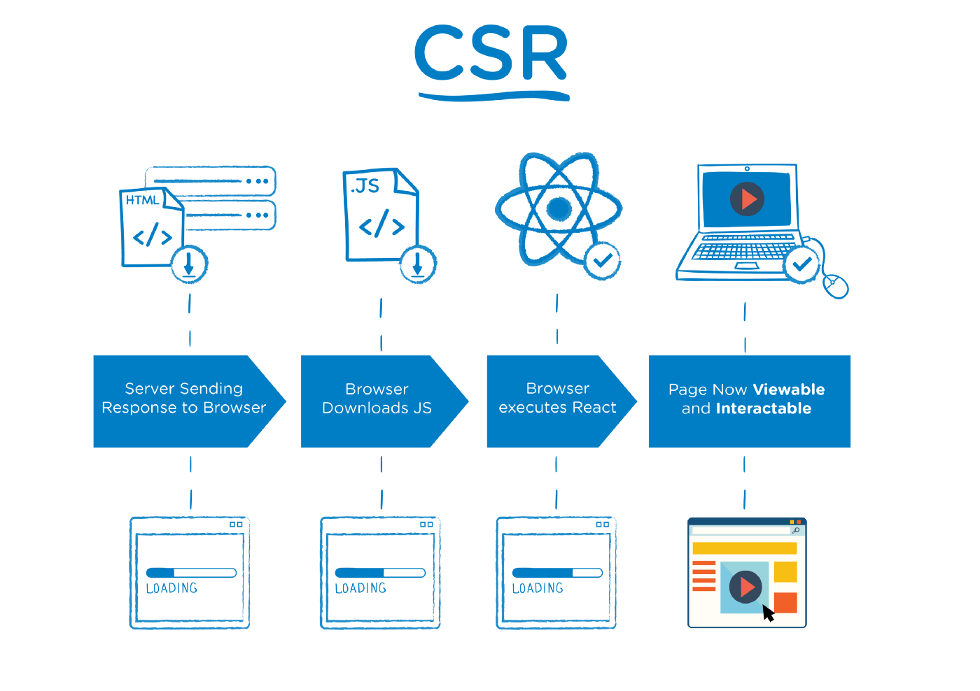

Slide 14
SPA – Single Page Application
- Site Web en une page. Le temps de chargement entre les sections est plus court.
- Routage écrit en JavaScript
- Se comporte comme une application de bureau
- Récupère ses données via des requêtes Ajax vers une API externe.

Slide 15
SPA – Single Page Application
- Aucun HTML n’est reçu du serveur. Il est difficile pour les crawlers de Google d’indexer la page.
- Temps de démarrage plus long. Le code doit être téléchargé, chargé, assemblé et exécuté.
- Les pages peuvent être lourdes. La page doit aller chercher tout ce qu’elle a besoin.

Slide 16
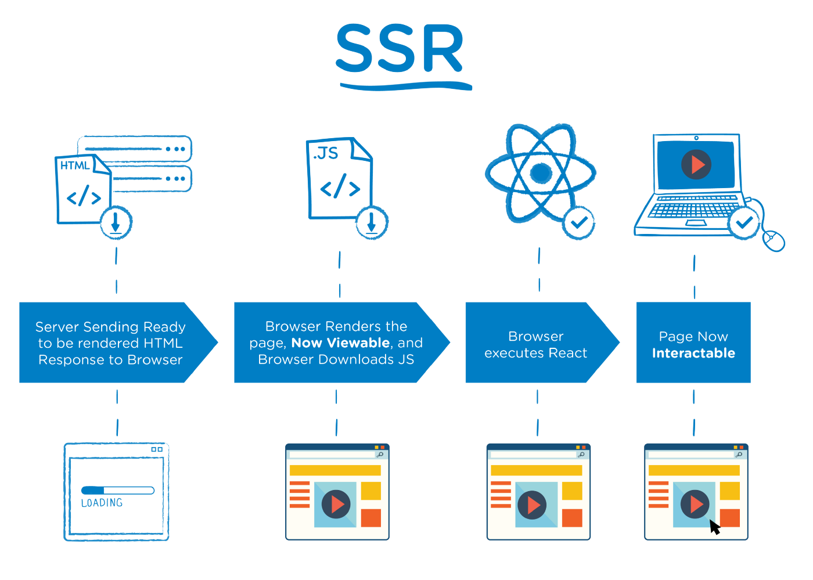

Slide 17
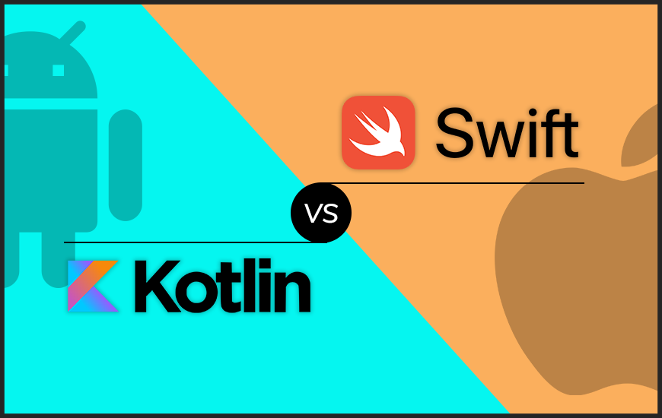

Slide 18

“Learn Once, Apply Everywhere”

Slide 19
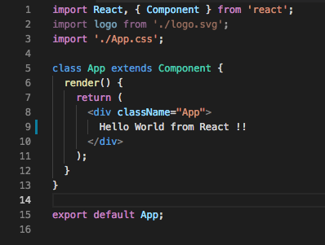
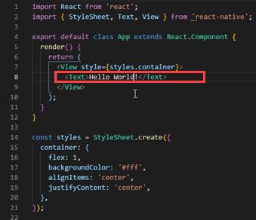

React JS
React Native

Slide 20








Slide 21


Slide 22
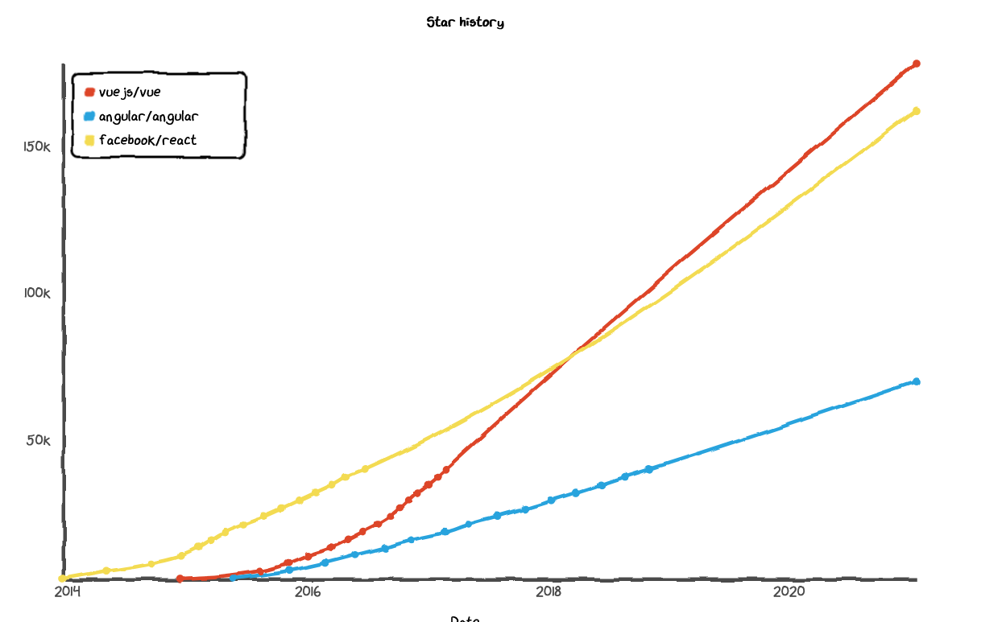
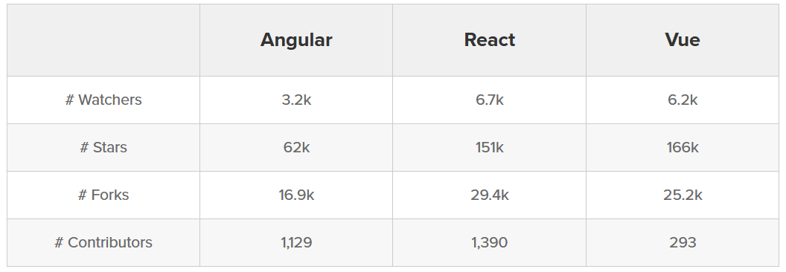
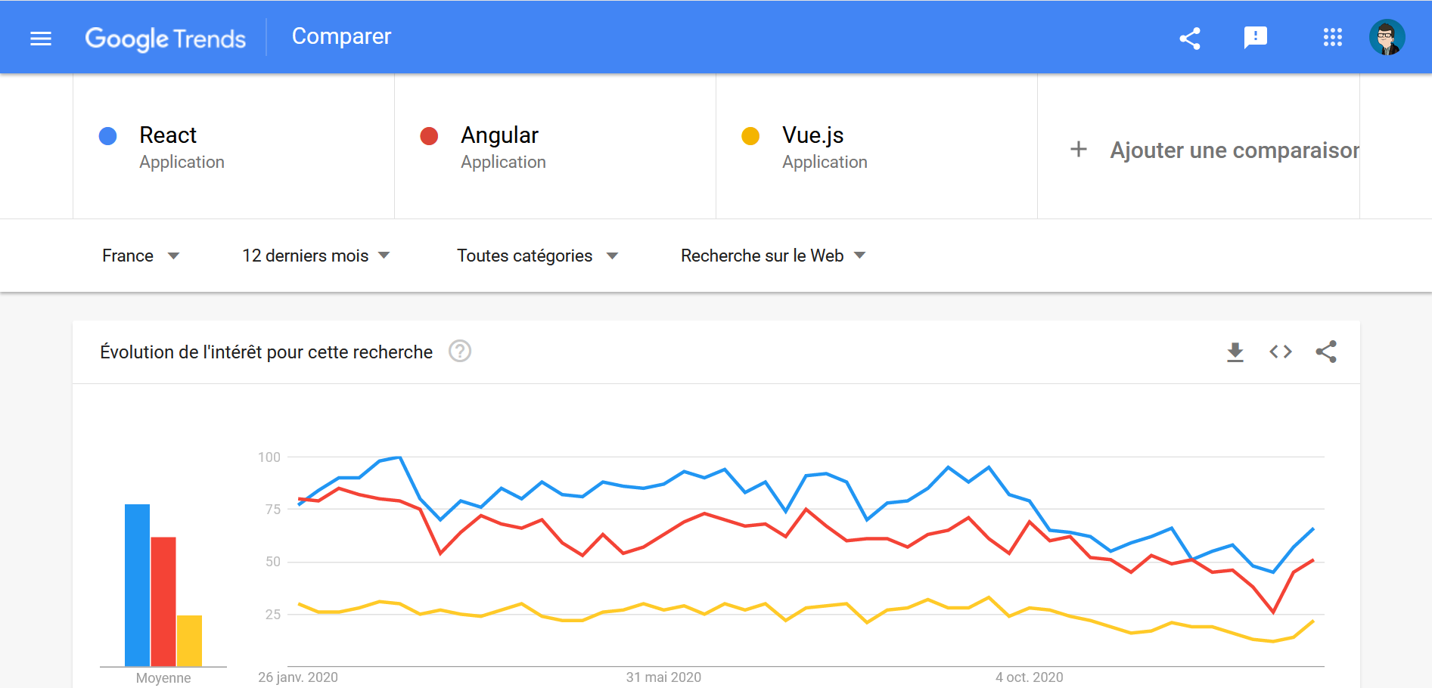

Slide 23


Slide 24

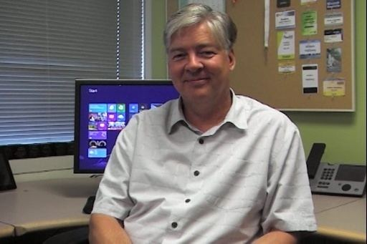


Slide 25
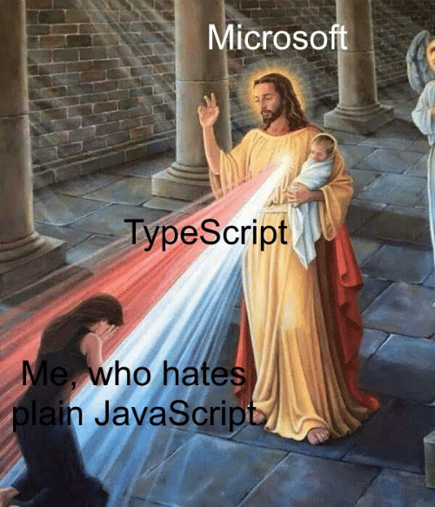

Slide 26
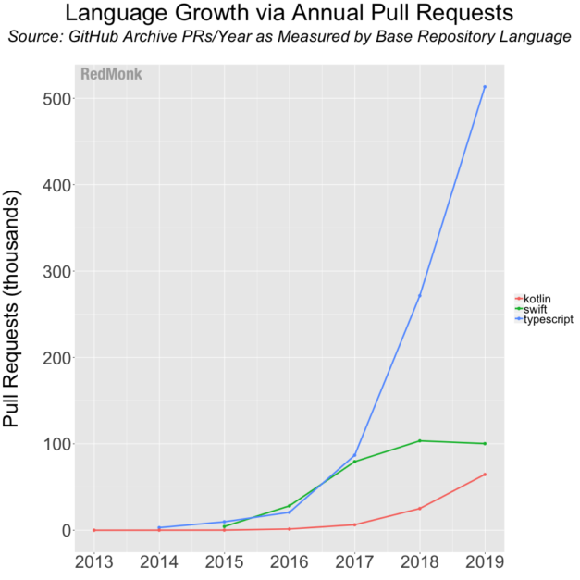

Slide 27

Surensemble de Javascript
Typescript

Slide 28



Slide 29
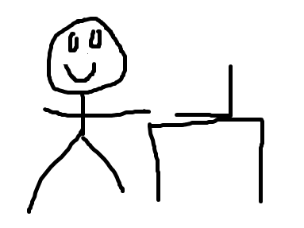



Slide 30
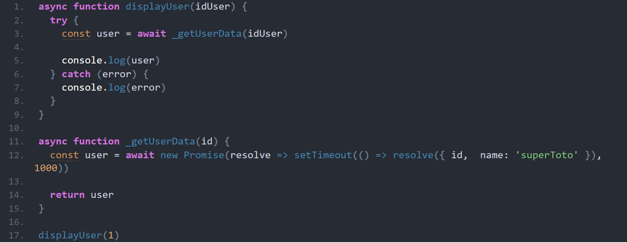

Slide 31
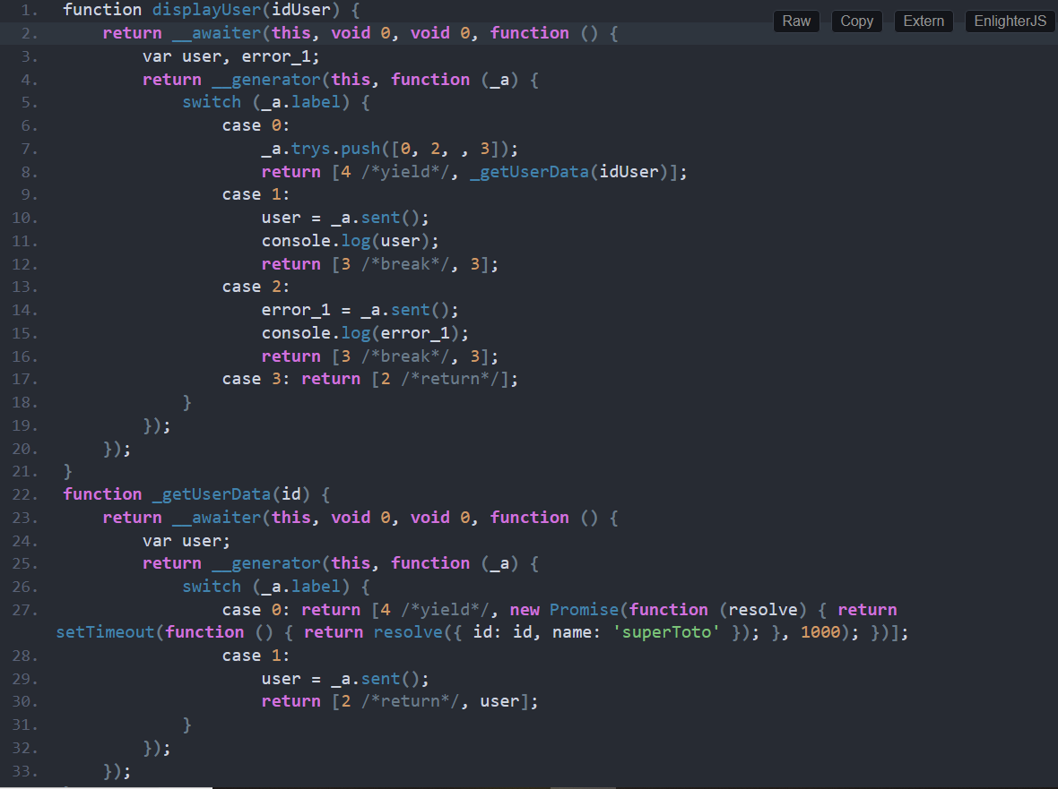

Slide 32
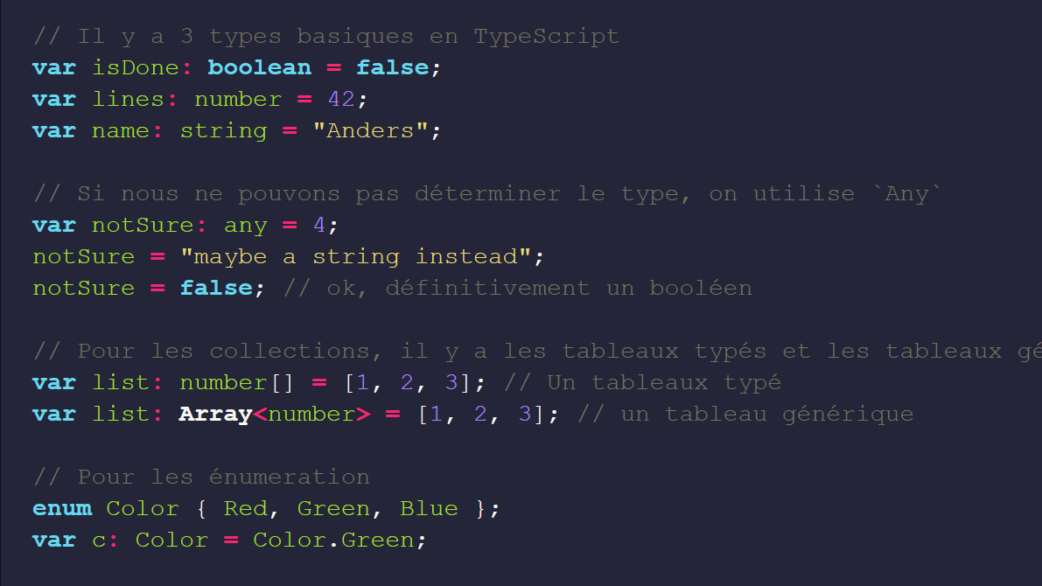

Slide 33
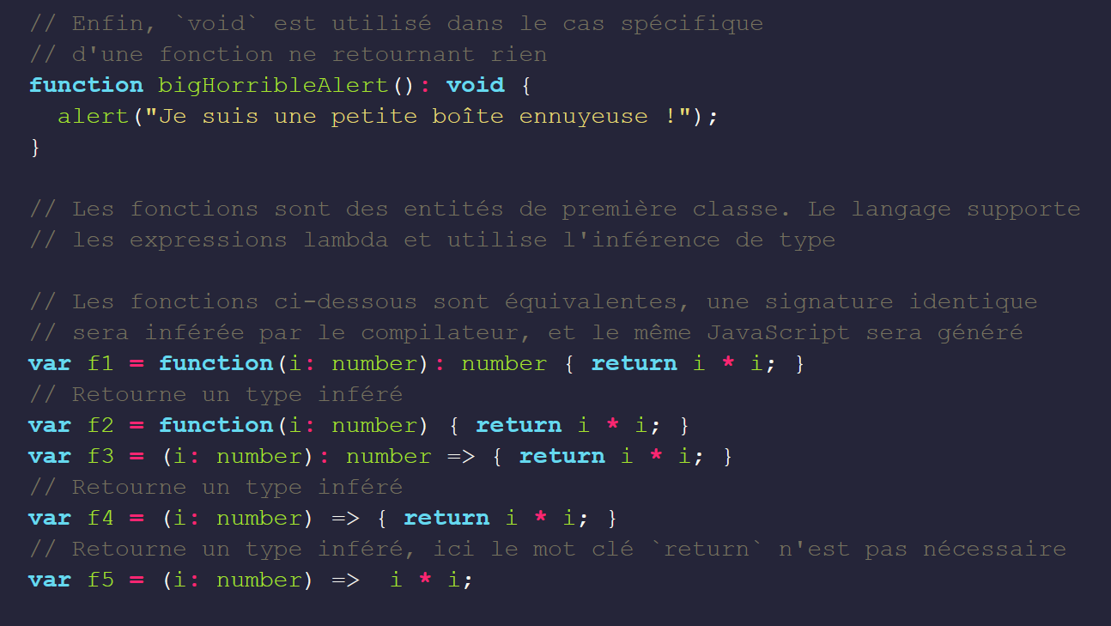

Slide 34
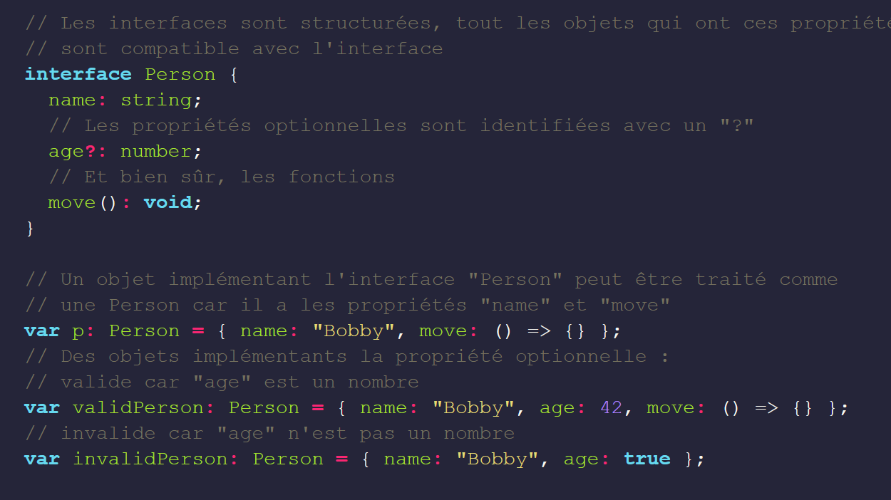

Slide 35
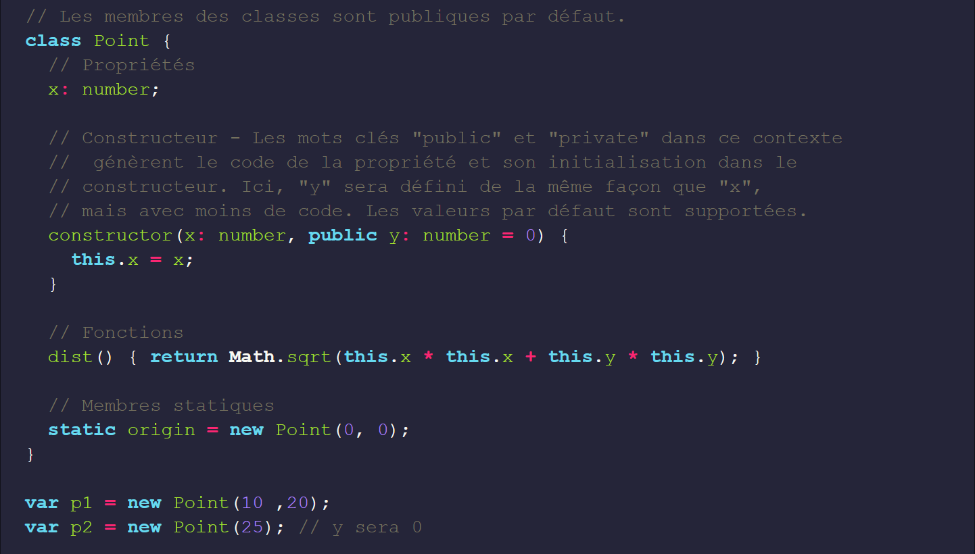

Slide 36
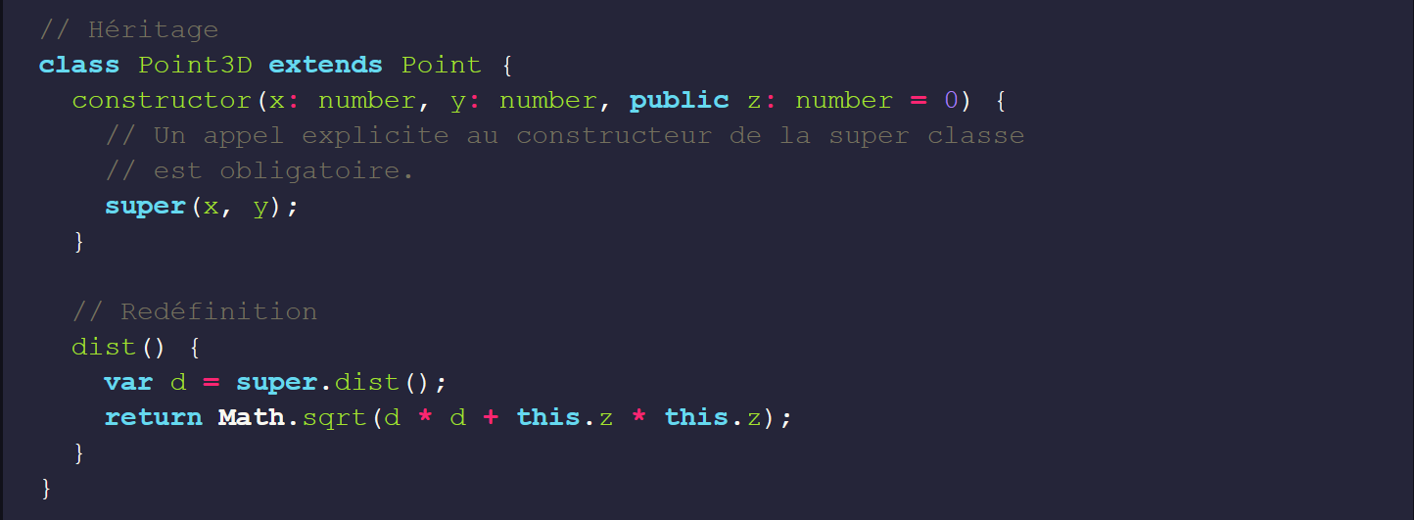

Slide 37


Slide 38
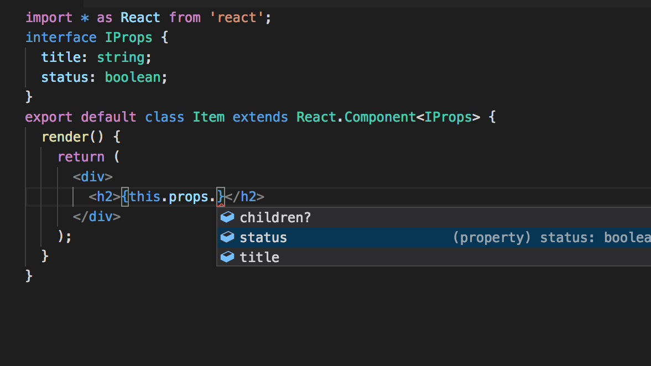

Slide 39
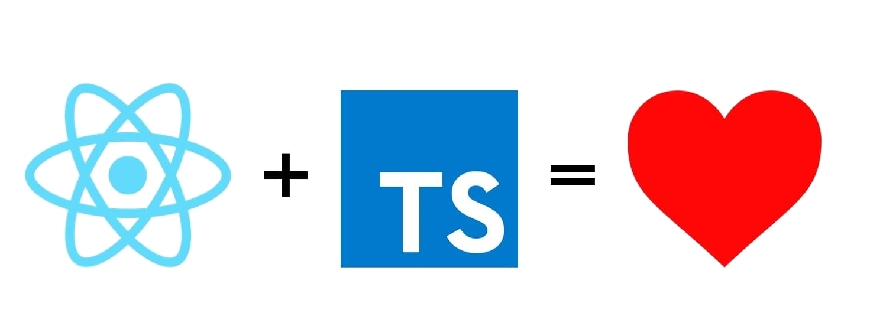
Merci de votre attention

